Slide 1
Análise de Sequência aplicada a trabalhadores por conta própria
Daniel Pagotto,
Jéssica Borges, Alef Santos, Rosimeire Gomes

Slide 2
Agenda
Oportunidade de pesquisa
Análise de sequência
Procedimentos metodológicos com PNADc
Próximos passos

Slide 3
Oportunidade de pesquisa

Slide 4
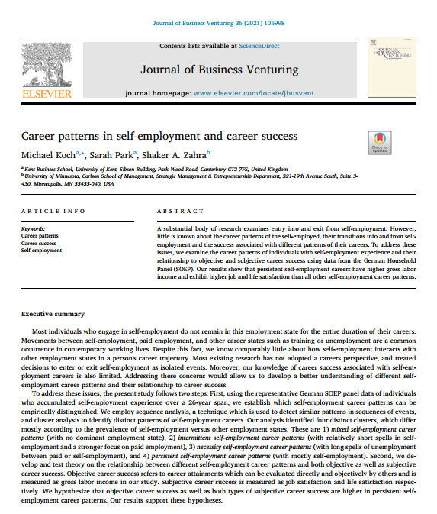
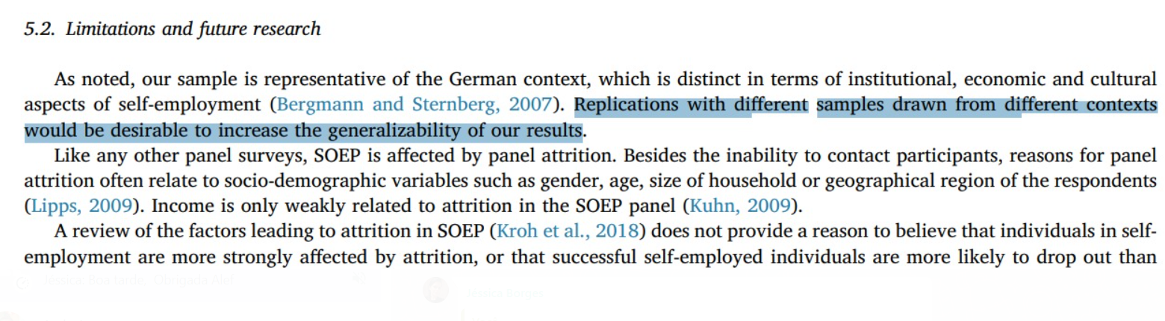

Slide 5
Análise de sequência

Slide 6
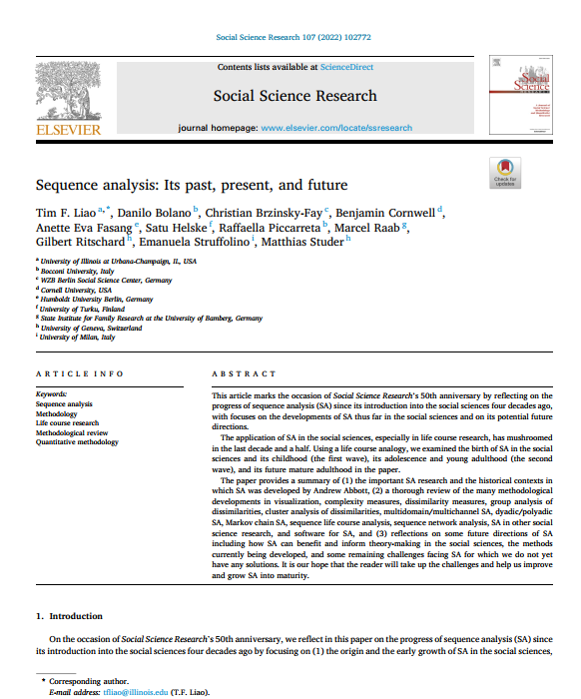
Codificação de narrativas e processos como sequências;
Mensuração de dissimilaridades par a par entre sequências;
Redução de dimensionalidade

Slide 7

A aplicação típica da AS envolve três passos 1) Codificação de narrativas e processos como sequências
TCP
Assalariado

Slide 8
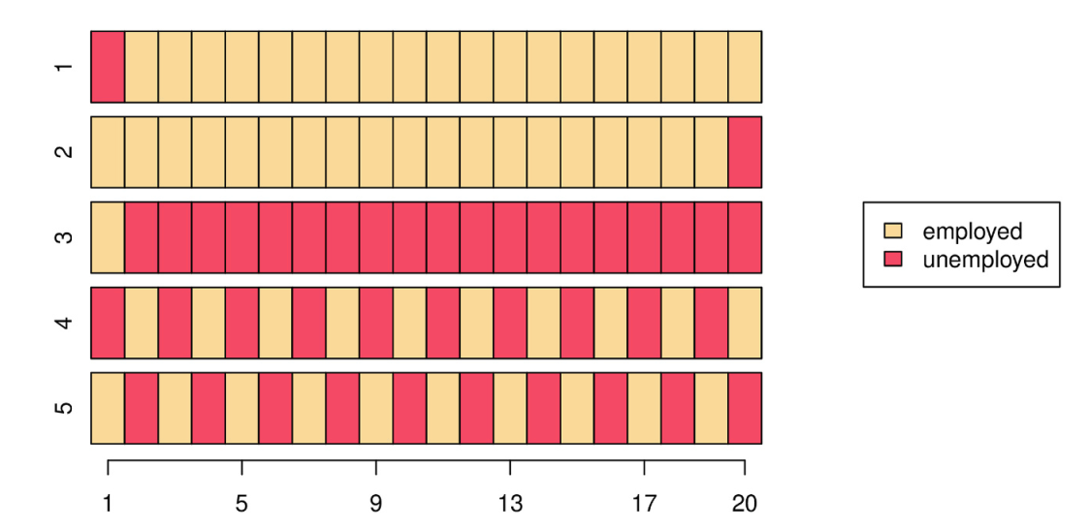
A aplicação típica da AS envolve três passos 2) Mensuração de dissimilaridades par a par entre sequências

Slide 9
A aplicação típica da AS envolve três passos 2) Mensuração de dissimilaridades par a par entre sequências
Optimal Matching (OM) tem sido o método mais usado e mede o custo de transformar uma sequência em uma cópia de outra sequência com base em algumas operações de edição (substituição, inserção/exclusão).

Slide 10
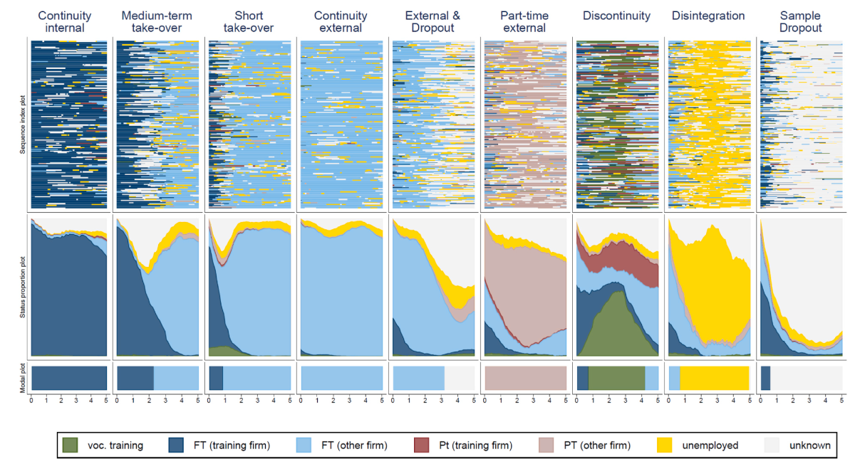
A aplicação típica da AS envolve três passos 3) Redução de dimensionalidade usando técnicas de clusterização
Gráfico de índice
Gráfico de proporção de estado
Gráfico modal

Slide 11
Procedimentos metodológicos com a PNADc
Tratamento dos dados;
Codificação das narrativas ou processos em sequência;
Mensuração de dissimilaridades par a par;
Aplicação de técnica de redução de dimensionalidade para agrupar sequências similares;
Caracterização dos clusters;
Validação da clusterização.

Slide 12

Procedimentos metodológicos com a PNADc
Tratamento dos dados para identificação de respondente;
Como “identificar” um indivíduo?
Concatenação das variáveis UPA, estrato, dia, mês e ano de nascimento, gênero
Tratamentos
Manutenção de indivíduos que foram trabalhadores por conta própria pelo menos uma vez ao longo de cinco trimestres entre 2022 e 2023

Slide 13
Procedimentos metodológicos com a PNADc
Tratamento dos dados para identificação de respondente;
Perfil da PNADc | Perfil para o estudo | Abreviação
Empregado do setor privado Trabalhador doméstico | Empregado do setor privado | ESPR
Pessoa fora da força de trabalho Pessoa desocupada | Fora do trabalho | PFT
Conta própria | Conta própria | CP
Empregador | Empregador | EMP
Empregado do setor público Militar das forças armadas, PM e bombeiros militares | Empregado público | ESPub
Trabalhador familiar não remunerado | Trabalhador familiar não remunerado | TFNR
Não considerados nas análises

Slide 14
Procedimentos metodológicos com a PNADc
Tratamento dos dados para identificação de respondente;
Amostra aleatória independente 1 = 5000 observações
46669 observações de indivíduos entre 1º Trim/2022 e 1º Trim/2023
Amostra aleatória independente 2 = 5000 observações
Amostra aleatória independente 3 = 5000 observações

Slide 15
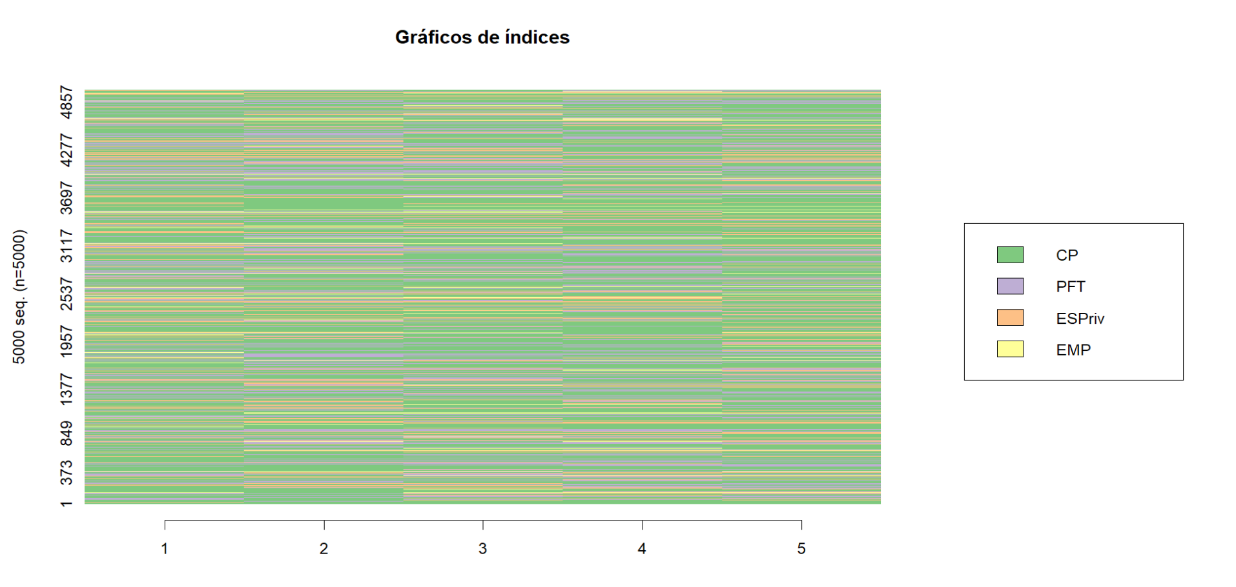
Procedimentos metodológicos com a PNADc
2. Codificação das narrativas ou processos em sequências;

Slide 16
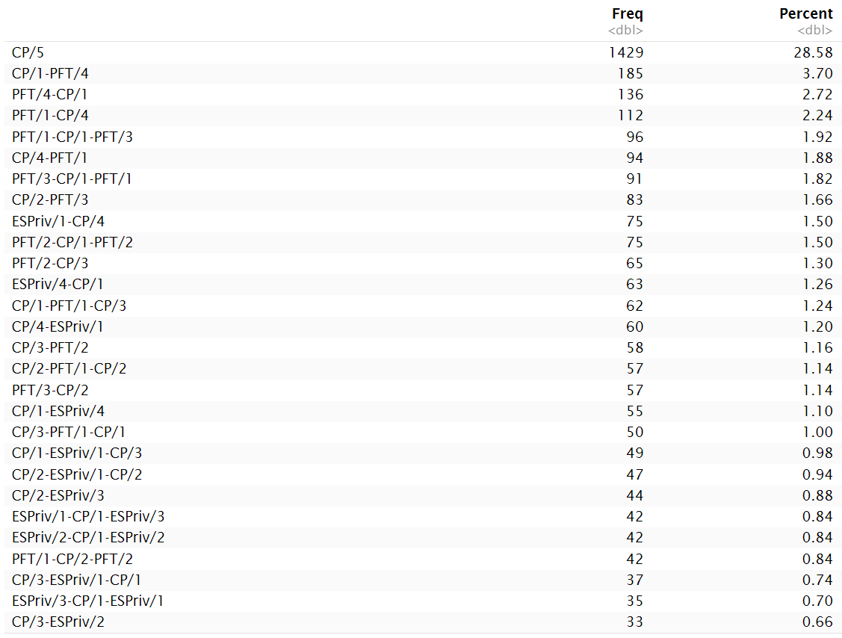
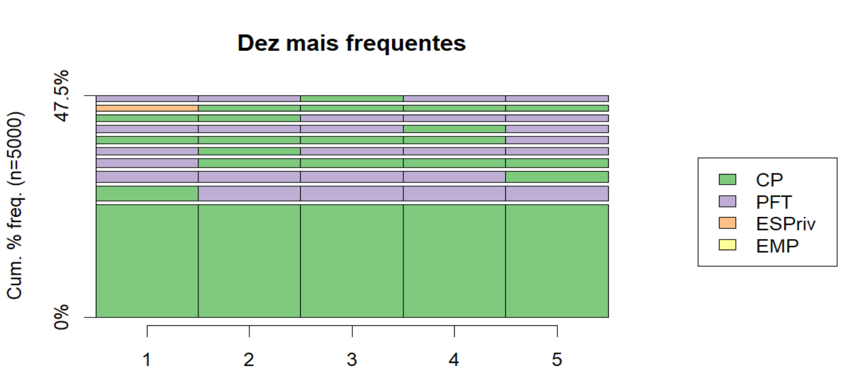
Procedimentos metodológicos com a PNADc
2. Codificação das narrativas ou processos em sequências;

Slide 17
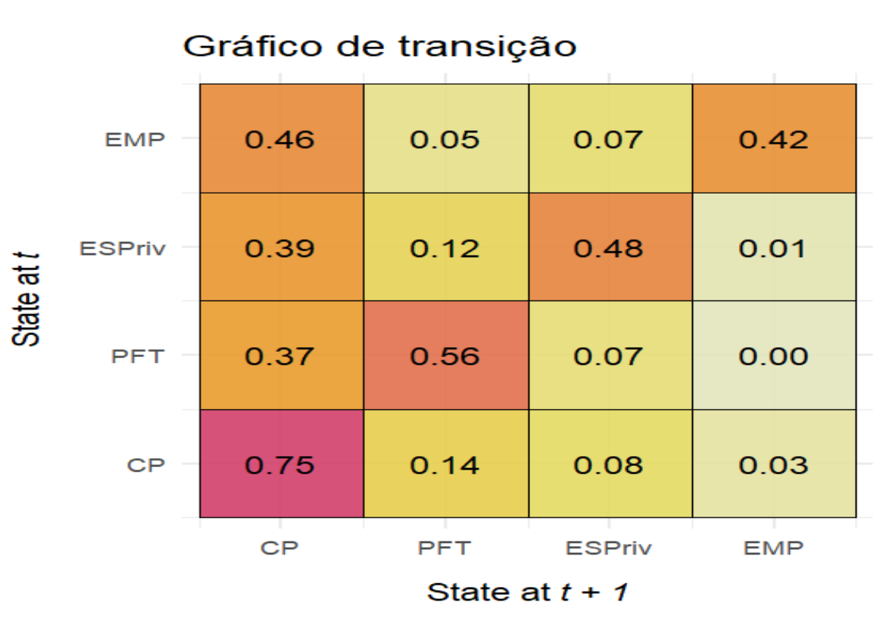
Procedimentos metodológicos com a PNADc
2. Codificação das narrativas ou processos em sequências;

Slide 18
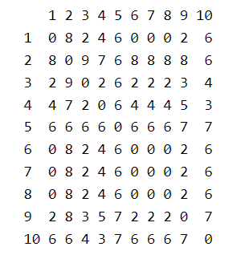
Procedimentos metodológicos com a PNADc
3. Mensuração de dissimilaridades par a par;

Slide 19
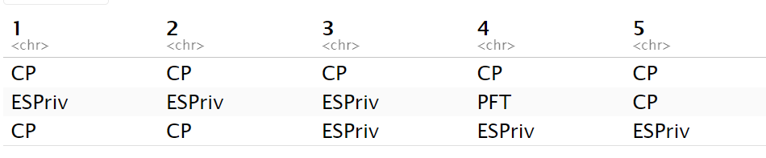
Procedimentos metodológicos com a PNADc
3. Mensuração de dissimilaridades par a par;
Comparando sequência 1 e 2 (custo 8) e 1 e 5 (custo 6)
1
2
5

Slide 20
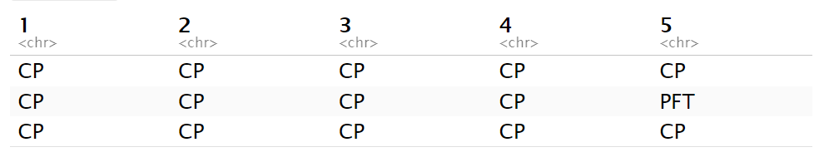
Procedimentos metodológicos com a PNADc
3. Mensuração de dissimilaridades par a par;
Comparando sequência 1 e 3 (custo 2) e 1 e 6 (custo 0)
1
1
3
3
6
6

Slide 21
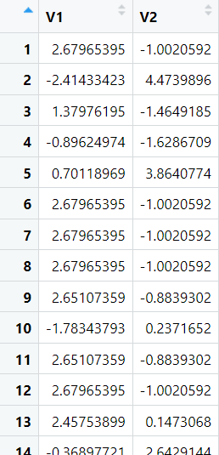
Procedimentos metodológicos com a PNADc
4. Aplicação de técnicas de redução de dimensionalidade para identificar clusters
....
5000
Análise de componentes principais
2 componentes
....
5000

Slide 22
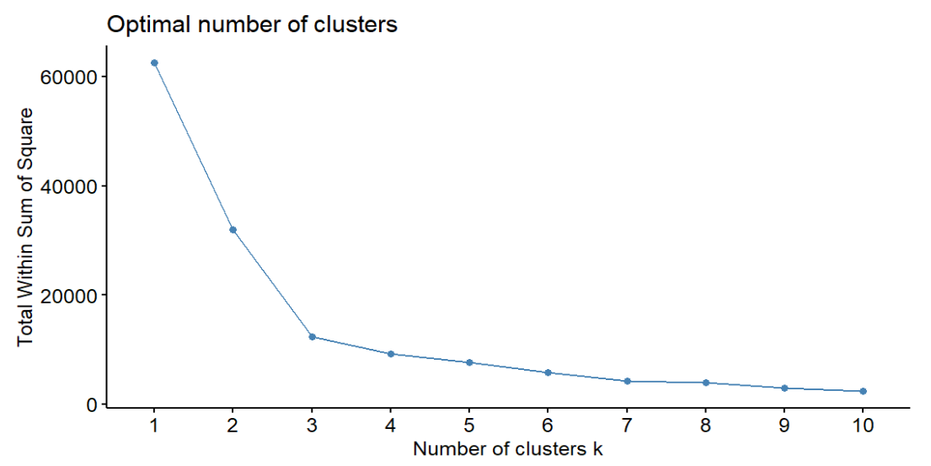
Procedimentos metodológicos com a PNADc
4. Aplicação de técnicas de redução de dimensionalidade para identificar clusters
Clusterização por método k-means

Slide 23
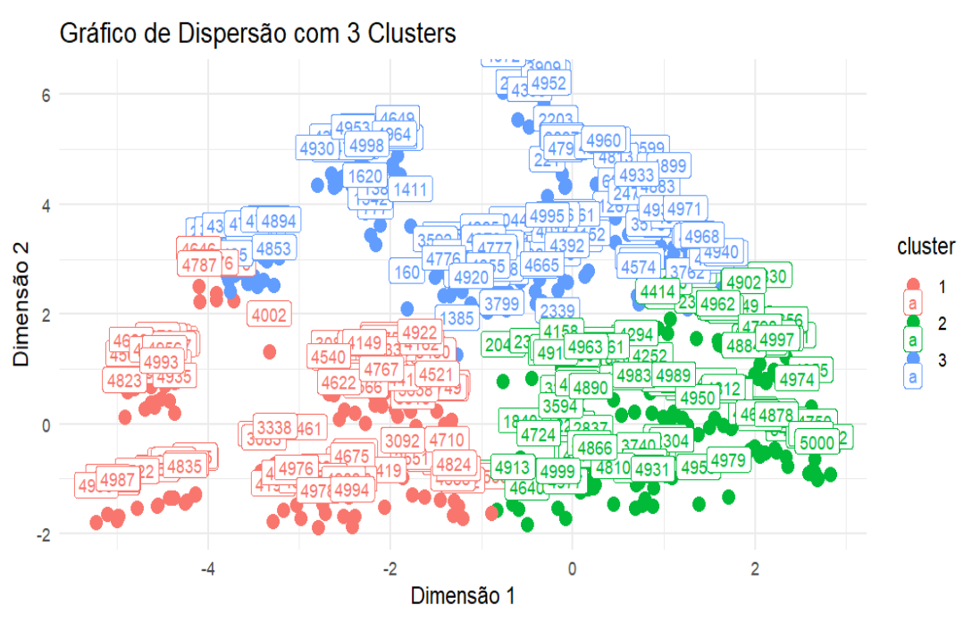
Procedimentos metodológicos com a PNADc
4. Aplicação de técnicas de redução de dimensionalidade para identificar clusters

Slide 24
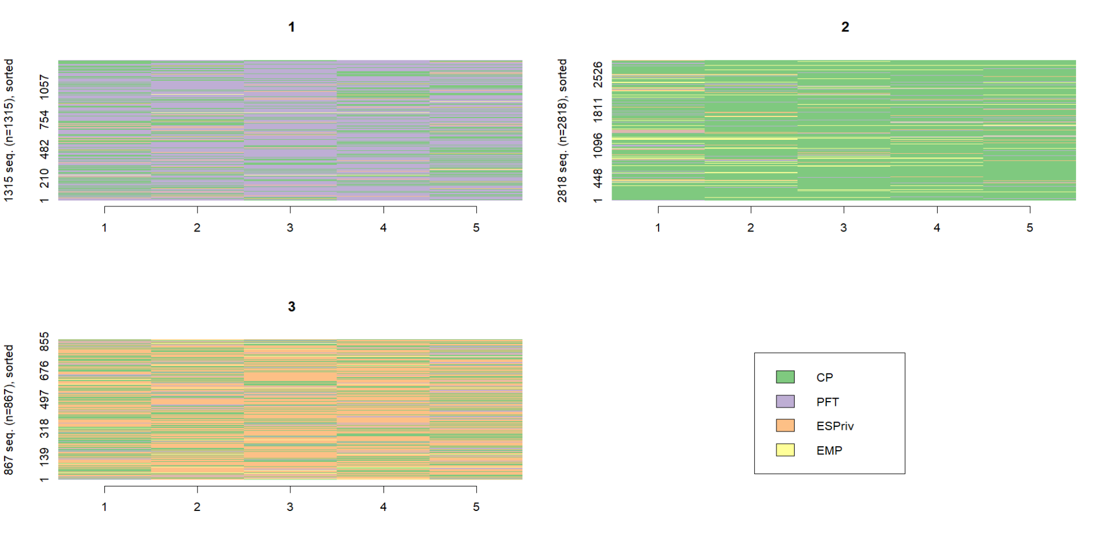
Procedimentos metodológicos com a PNADc
4. Aplicação de técnicas de redução de dimensionalidade para identificar clusters
Precarizado
Persistente
Transitório

Slide 25
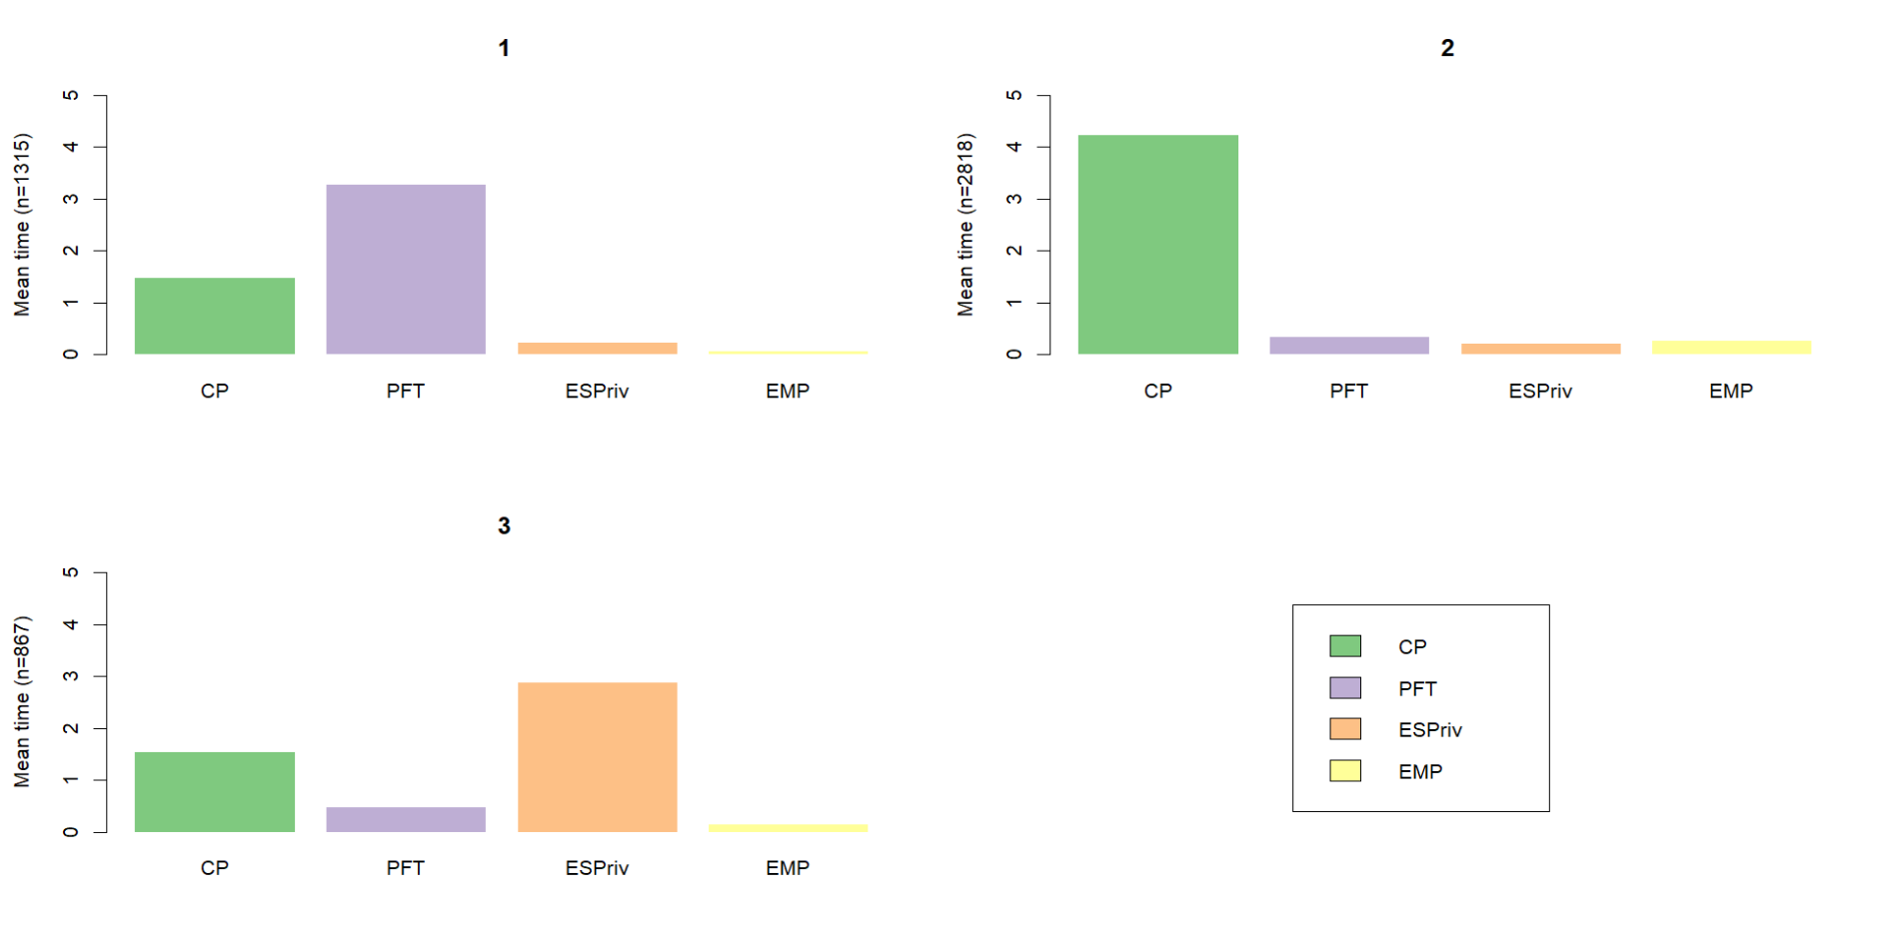
Procedimentos metodológicos com a PNADc
4. Aplicação de técnicas de redução de dimensionalidade para identificar clusters
Necessidade
Persistente
Transitório

Slide 26
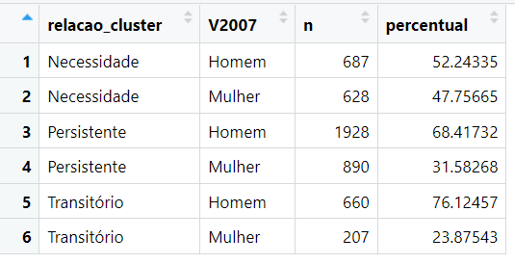
Procedimentos metodológicos com a PNADc
5. Caracterização dos clusters

Slide 27
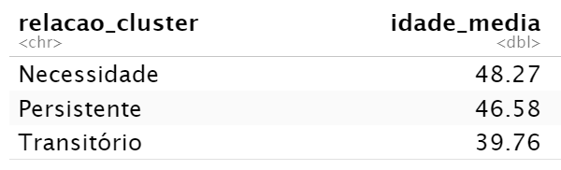
Procedimentos metodológicos com a PNADc
5. Caracterização dos clusters

Slide 28
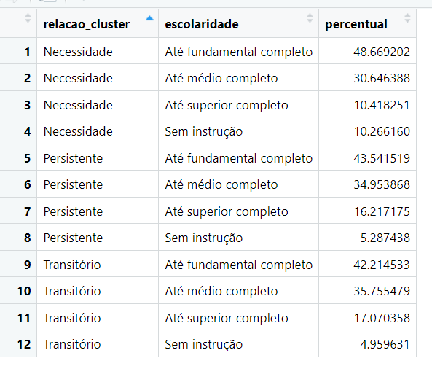
Procedimentos metodológicos com a PNADc
5. Caracterização dos clusters

Slide 29
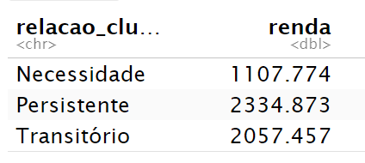
Procedimentos metodológicos com a PNADc
5. Caracterização dos clusters

Slide 30
Procedimentos metodológicos com a PNADc
6. Validação da clusterização
Amostra aleatória independente 1 = 5000 observações
46669 observações de indivíduos entre 1º Trim/2022 e 1º Trim/2023
Amostra aleatória independente 2 = 5000 observações
Amostra aleatória independente 3 = 5000 observações
Amostra aleatória independente 2018 e 2019 = 5000 observações

Slide 31
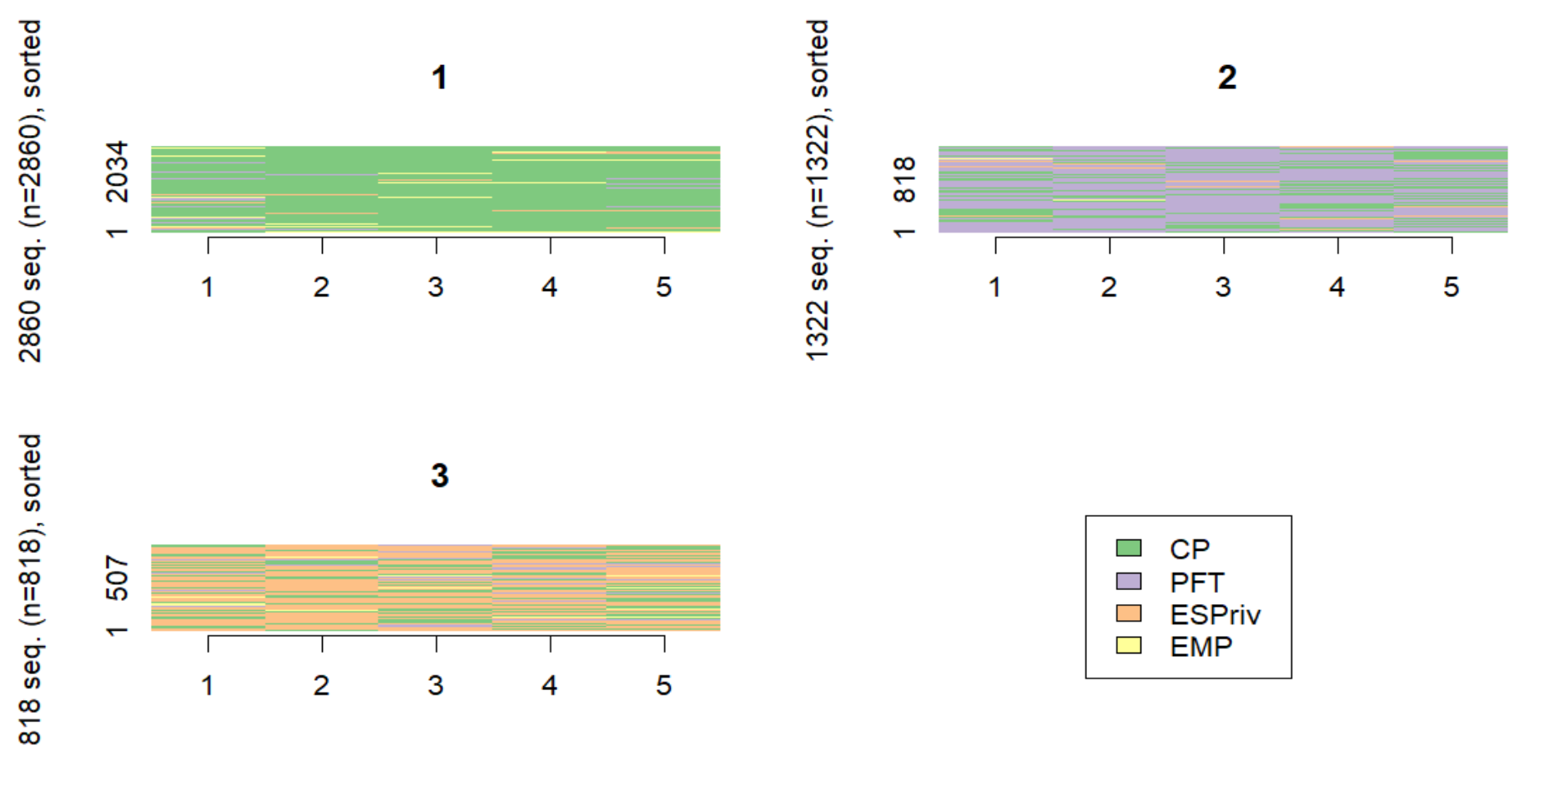
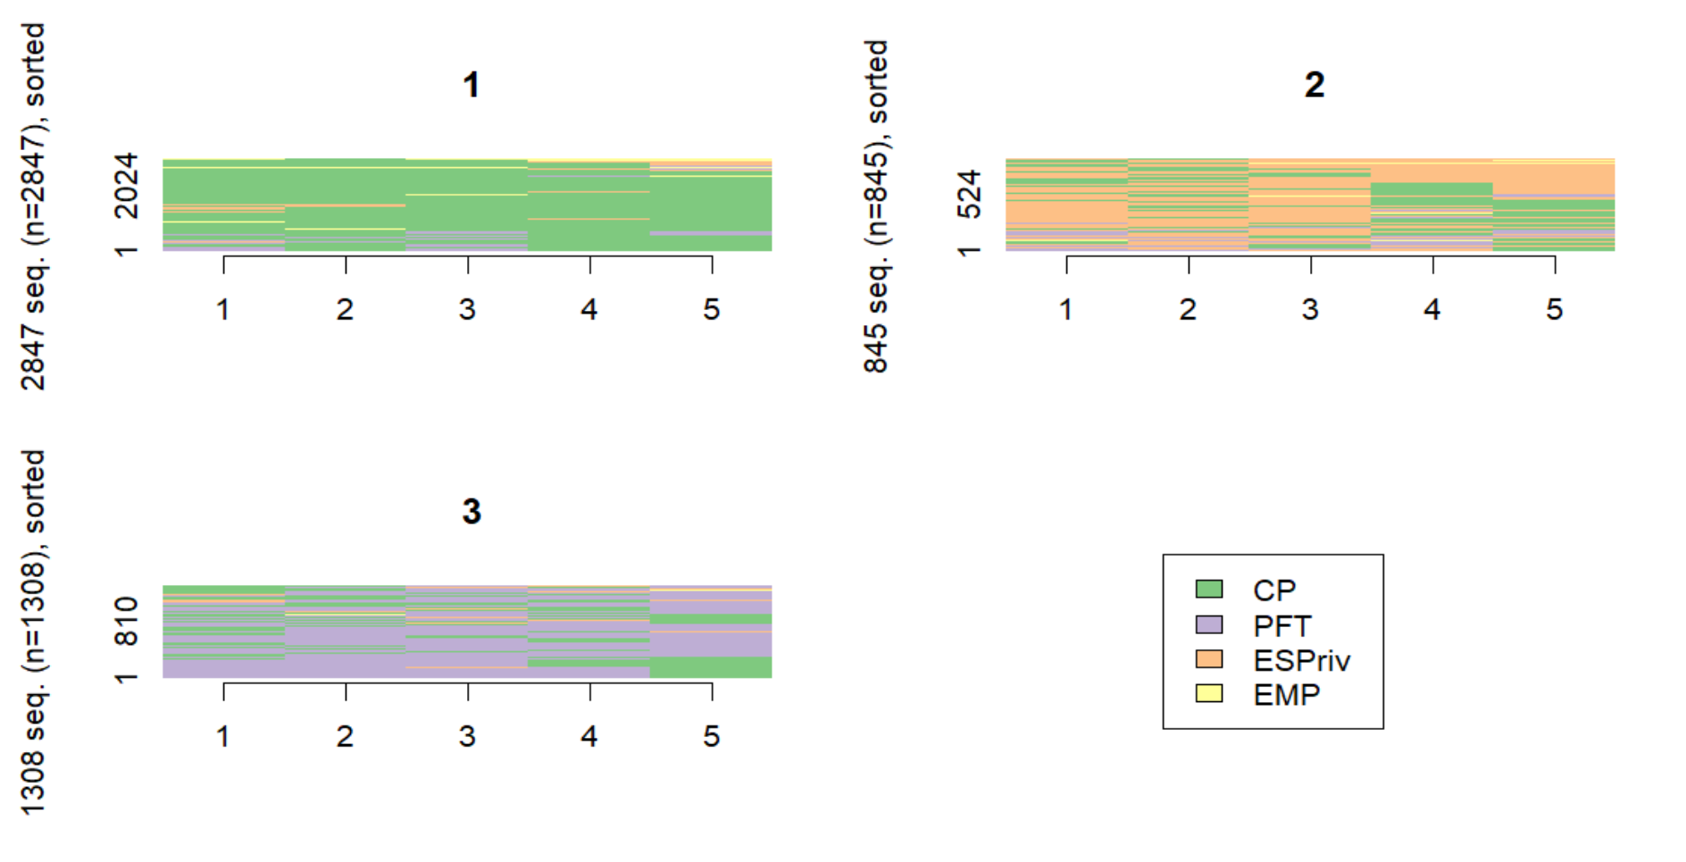
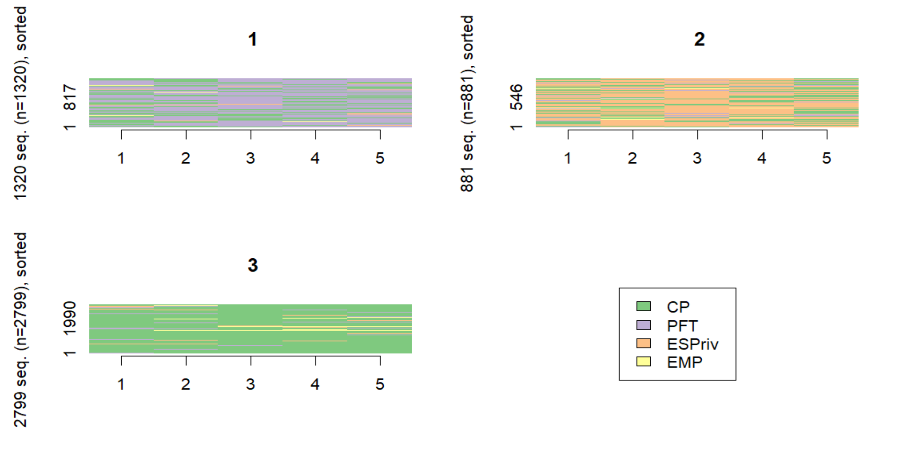
Validação da clusterização

Slide 32
Próximos passos

Slide 33

Próximos passos – discussão
Bay, F., & Koster, S. (2023). Self-employment career patterns in the Netherlands: exploring individual and regional differences. The Annals of Regional Science, 71(3), 601-625.
São 7 clusters que se consolidam em três grupos.
TCP estável;
TCP misto que combina períodos de CP com emprego assalariado;
TCP precário que combina períodos de CP com inatividade ou desemprego.

Slide 34
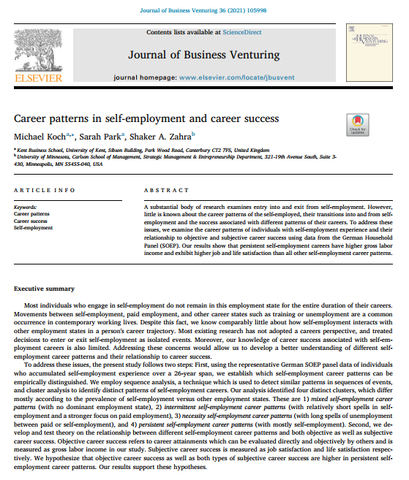
Próximos passos – discussão
Koch, M., Park, S., & Zahra, S. A. (2021). Career patterns in self-employment and career success. Journal of Business Venturing, 36(1), 105998.
TCP misto: não há um perfil de trabalho dominante;
TCP intermitente: que combina períodos de CP com emprego assalariado;
TCP necessidade: que combina períodos de CP com inatividade ou desemprego;
TCP persistente: o TCP é o perfil dominante.

Slide 35
Próximos passos
Avanço teórico;
Aplicar análises de comparação contemplando pesos amostrais da PNADc;
Escolher revista científica;
Consolidar tudo em formato de artigo.

Slide 36
Reflexões Academy of Management
TIPOLOGIAS DA DINÂMICA OCUPACIONAL DOS TRABALHADORES POR CONTA PRÓPRIA BRASILEIROS
OBJETIVO: Analisar a dinâmica ocupacional de trabalhadores por conta própria.
MÉTODO:
Vamos utilizar como variável o empregador + tcp? (TIRA EMPREGADOR)
Mudanças na nomenclatura: alterar para precarizados em vez de “por necessidade”, os demais ficam como estão: persistente e transitórios
Vamos comparar com diferentes momentos econômicos? NÃO
Inserir pesos para estimação
Vamos acrescentar/ considerar os híbridos? NÃO
Deixar três variáveis: PFT (pessoas fora do trabalho); CP (conta própria); EMP (empregados)
Quais outras variáveis vamos comparar? renda, escolaridade, idade, sexo, horas trabalhadas, regiões do país, recortes temporais?
Achar na literatura como chamar este “constructo”.

Slide 37




Obrigado!
lapeiufg@gmail.com
lapei.face.ufg.br
instagram.com/lapeiufg
www.youtube.com/c/LAPEIUFG

